Slide 1
Особиста гігієна
Виконала учениця 5 класу
Вакула Єлизавета

Slide 2
Особиста гігієна
. Особиста гігієна — це догляд за своїм тілом і підтримка його в чистоті. Шкіра захищає тіло людини від хвороб. Коли дитина бігає, стрибає, їй стає жарко і на шкірі з'являються крапельки поту. Крім того, на шкірі є тонкий шар жиру, так званого шкіряного жиру. Якщо шкіру довго не мити, на ній накопичуються жир і піт, де і затримуються частки пилу. Так, шкіра стає брудною, грубою і перестає захищати тіло.

Slide 3
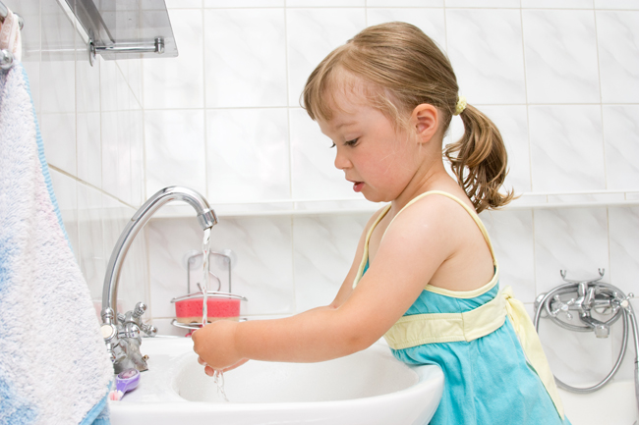
Щоранку діти повинні вмиватися: мити обличчя, руки, шию, вуха.

Slide 4
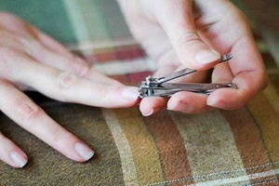
Слідкуйте за чистотою рук і нігтів

Slide 5
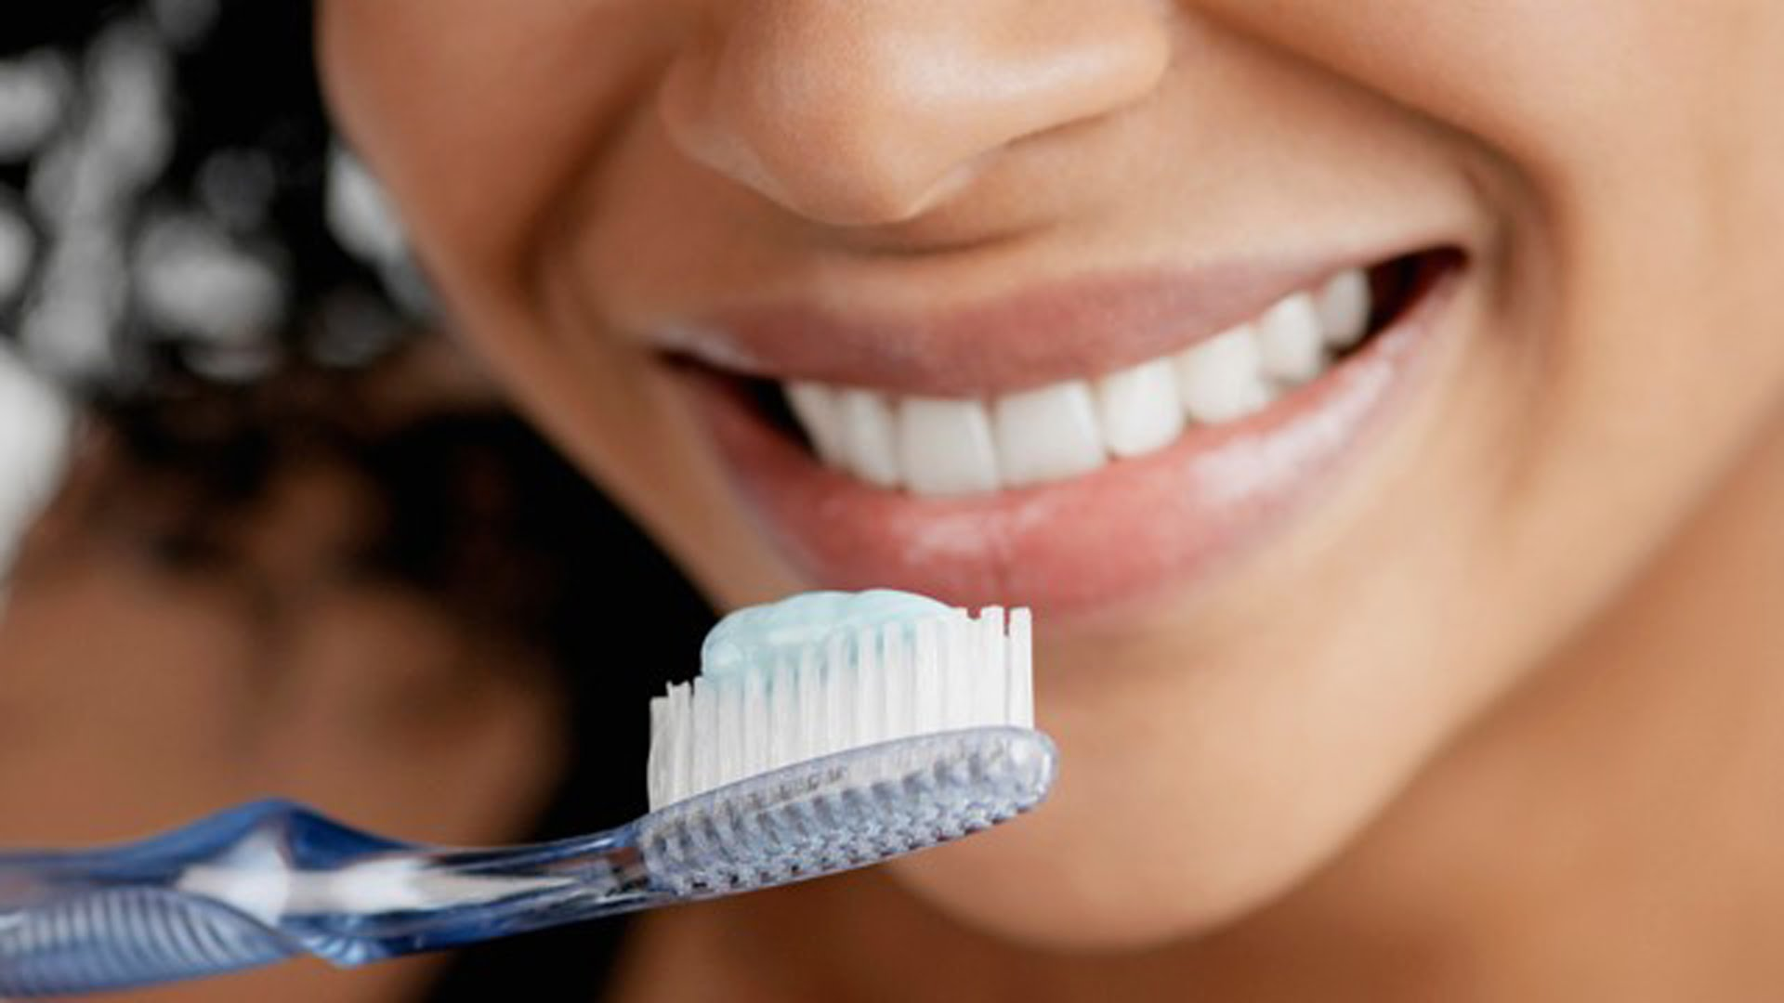
Чистити зуби необхідно щодня

Slide 6
Дитина дошкільного віку легко піддається вихованню завдяки розвиненому відчуттю наслідування, спостережливості, допитливості та потреби в самостійних діях. І тому необхідно використовувати ці властивості дитини при прививанні їй гігієнічних навичків .

Slide 7
Дякую за увагу!

